Slide 1
«Тьюторское сопровождение дистанционного обучения»
Реферат по ИКТ
студентки 1 курса магистратуры
Мериковой Марины

Slide 2
Тьютор в дистанционном образовании
В листанционном обучении тьютор рассматривается как преподаватель - консультант, выполняющий в системе дистанционного обучения функции преподавателя, консультанта и организатора учебного процесса в системе дистанционного обучения

Slide 3
Цель работы
Целью данной работы является изучение понятия «Тьюторское сопровождение в дистанционном обучении» и примеры его реализации на практике

Slide 4
Задачи
Tutor
3
1
Рассмотреть пример реализации тьюторского сопровождения дистанционного обучения на практике
Поиск в интернете по запросам
2
Изучение понятия тьюторского сопровождения в рамках дистанцинного обучения

Slide 5
Охват русскоязычных поисковых запросов поисковыми системами
Яндекс
61,3 %
70%
8,5 %
5,3 %
Mail.ru
24,9 %
Google
Другие поисковые системы

Slide 6
Специальные поисковые операторы
Поиск по точному слову или фразе "поисковый запрос"
Исключение результатов по слову -запрос
Поиск в пределах сайта или домена site:запрос
Поиск ссылок link:запрос
Поиск похожих веб-страниц related:запрос
Поиск с пропущенными словами запрос * запрос
Поиск по любому из слов запрос OR запрос
Поиск по числовому диапазону число..число

Slide 7
Необходимость введения тьютора в программы дистанционного образования
Введенияе тьютора как отдельной профессиональной позиции, деятельность которой основана на определённых ценностях и установках
Специфика дистанционного обучения
1
Формы и методы организации дистанционного обучения
Необходимость построения особой информационно-образовательной интернет-среды, в которой происходит образовательный процесс.
2

Slide 8
Технологии тьюторского сопровождения дистанционного обучения
Технология индивидуализации обучения
Технология развивающего обучения
Технология проблемного обучения
Педагогика сотрудничества

Slide 9
Функции тьютора при дистанционном обучении
1
Проектировочная
2
Организационно - мотивационная
3
Информационно - консультационная
4
Аналитическая
5
Рефлексивная

Slide 10
Средства, позволяющие реализовать тьюторские ценности и принципы
образовательные события
групповые дискуссии
кейс-стади
работа с портфолио
деловые/ролевые игры
метод проектов
метод исследования
метод рефлексии

Slide 11
Организация тьюторского сопровождения в дистанционном обучении
Интерактивность
Избыточность форм и методов обучения Разнообразие оригинальных учебно-методических материалов.
Планирование содержания обучения
Самоорганизация и самообучение
Практикоориентированность, «опытное размышление», «обучение в деятельности»
Развитая виртуальная инфраструктура, включающая инструменты для планирования, коммуникации, презентации достижений, саморефлексии и т. д.
Целостность и одновременно использование принципа «спагетти»
Принцип «репейника», когда совершение какого-либо действия открывает новые возможности, автоматически подталкивая на новые, более сложные действия.
Принцип развития компетентностей
Информационно-образовательная интернет-среда, помимо привычных инструментов, обеспечивающих учебный процесс

Slide 12
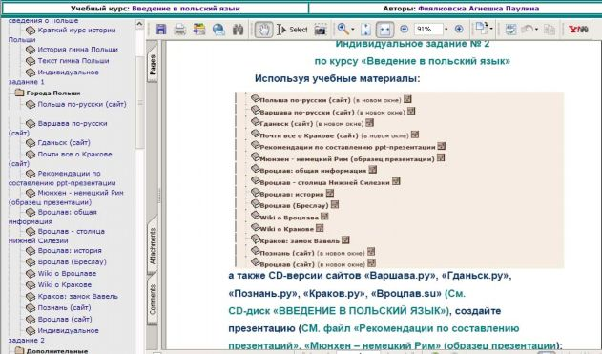
Индивидуальное задание по курсу «Введение в польский язык»

Slide 13
Обязанности тьютора в Бурятском госуниверситете (БГУ)
Отвечает за успешное проведение дистанционного обучения
Отслеживает наполнение баз данных курса, организует и проводит чаты, динамические уроки, вебинары.
1
Тьютор
2
3
Анализирует статистику (количество посещений курса студентами, время работы студента по сеансам, среднее время работы студента на протяжении сеанса, количество записей и т.д.

Slide 14
Спасибо за внимание!

